Slide 1
Минутка чистописания
Весна, веснянка

Slide 2
Весна, веснянка, весенний, веснушка

Slide 3
П | Р | И | Л | А | Г | А | Т | Е
Л | С | И | Ч | Е | О | Н | Ь | Л
О | Р | О | Д | П | А | Д | Е | Ж
О | К | О | Н | Ч | А | Н | И | Е
Н | Е | Л | Е | Д | Е | Р | П | О
И | Е

Slide 4
П | Р | И | Л | А | Г | А | Т | Е
Л | С | И | Ч | Е | О | Н | Ь | Л
О | Р | О | Д | П | А | Д | Е | Ж
О | К | О | Н | Ч | А | Н | И | Е
Н | Е | Л | Е | Д | Е | Р | П | О
И | Е

Slide 5
П | Р | И | Л | А | Г | А | Т | Е
Л | С | И | Ч | Е | О | Н | Ь | Л
О | Р | О | Д | П | А | Д | Е | Ж
О | К | О | Н | Ч | А | Н | И | Е
Н | Е | Л | Е | Д | Е | Р | П | О
И | Е

Slide 6
П | Р | И | Л | А | Г | А | Т | Е
Л | С | И | Ч | Е | О | Н | Ь | Л
О | Р | О | Д | П | А | Д | Е | Ж
О | К | О | Н | Ч | А | Н | И | Е
Н | Е | Л | Е | Д | Е | Р | П | О
И | Е

Slide 7
П | Р | И | Л | А | Г | А | Т | Е
Л | С | И | Ч | Е | О | Н | Ь | Л
О | Р | О | Д | П | А | Д | Е | Ж
О | К | О | Н | Ч | А | Н | И | Е
Н | Е | Л | Е | Д | Е | Р | П | О
И | Е

Slide 8
П | Р | И | Л | А | Г | А | Т | Е
Л | С | И | Ч | Е | О | Н | Ь | Л
О | Р | О | Д | П | А | Д | Е | Ж
О | К | О | Н | Ч | А | Н | И | Е
Н | Е | Л | Е | Д | Е | Р | П | О
И | Е

Slide 9
П | Р | И | Л | А | Г | А | Т | Е
Л | С | И | Ч | Е | О | Н | Ь | Л
О | Р | О | Д | П | А | Д | Е | Ж
О | К | О | Н | Ч | А | Н | И | Е
Н | Е | Л | Е | Д | Е | Р | П | О
И | Е

Slide 10
ОЙОЕАЯОГООГООЙОМУОМУОЙОЙОЕУЮОГОИМИМОЙОМ
ОМОЙ

Slide 11
ОЙ ОЕ АЯ ОГО ОГО
ОЙ ОМУ ОМУ ОЙ
ОЙ ОЕ УЮ ОГО ИМ
ИМ ОЙ ОМ ОМ ОЙ

Slide 12
учиться правильно определять падеж имени прилагательного;
работать над безошибочным написанием безударных падежных окончаний прилагательных в единственном числе мужского, женского и среднего рода;
развивать орфографическую зоркость;
работать над развитием речи;
учиться контролировать свою работу;
работать в парах и группах;
- формировать адекватную самооценку.

Slide 13
 | МУЖСКОЙ РОД | СРЕДНИЙ РОД | ЖЕНСКИЙ РОД
И.п. | ый, ой, ий | ое, ее | ая, яя
Р.п. | ого, его | ого, его | ой, ей
Д.п. | ому, ему | ому, ему | ой, ей
В.п. | ый, ой, ий, ого, его | ое, ее | ую, юю
Т.п. | ым, им | ым, им | ой, ей
П.п. | ом, ем | ом, ем | ой, ей

Slide 14
Интересный рассказ, на лесной дороге,
к пушистой осине, в глубоком болоте,
чудесной погодой, яркого месяца,
о вкусном завтраке, золотистой тарелки

Slide 15
Интересный рассказ, на лесной дороге,
к пушистой осине, в глубоком болоте,
чудесной погодой, яркого месяца,
о вкусном завтраке, золотистой тарелки

Slide 16
Интересный рассказ, на лесной дороге,
к пушистой осине, в глубоком болоте,
чудесной погодой, яркого месяца,
о вкусном завтраке, золотистой тарелки

Slide 17
Интересный рассказ, на лесной дороге,
к пушистой осине, в глубоком болоте,
чудесной погодой, яркого месяца,
о вкусном завтраке, золотистой тарелки

Slide 18
Интересный рассказ, на лесной дороге,
к пушистой осине, в глубоком болоте,
чудесной погодой, яркого месяца,
о вкусном завтраке, золотистой тарелки

Slide 19
Интересный рассказ, на лесной дороге,
к пушистой осине, в глубоком болоте,
чудесной погодой, яркого месяца,
о вкусном завтраке, золотистой тарелки

Slide 20
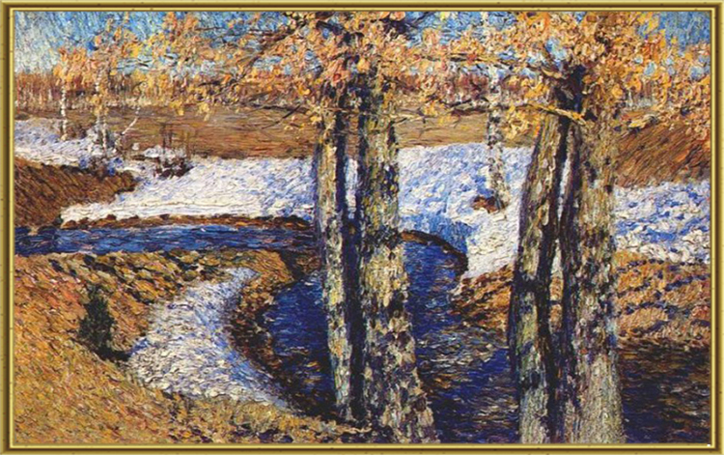
Грабарь И.Э. Вешний поток

Slide 21
Апрель! Апрель!
На дв..ре звенит к..пель.
По п..лям б..гут руч..и,
На д..рогах луж.. .
Скоро выйдут мур..в..и
После зимн.. стуж.. .
Пробирается м..дведь
Сквозь густой валежник.
Стали птицы песни петь
И расцвёл подснежник.

Slide 22
Апрель! Апрель!
На дворе звенит капель.
По полям бегут ручьи,
На дорогах лужи .
Скоро выйдут муравьи
После зимней стужи.
Пробирается медведь
Сквозь густой валежник.
Стали птицы песни петь
И расцвёл подснежник.

Slide 23
Разноцветная весна

Slide 24
Говорливый ручеёк

Slide 25
Лучистое солнце

Slide 26
Сказочный лес

Slide 27
Солнечная погода

Slide 28
Ласковое утро

Slide 29
Звонкая трель

Slide 30
Голубое небо

Slide 31
Тёплый луч солнца радовал шустрого воробья.
Голубое небо

Slide 32
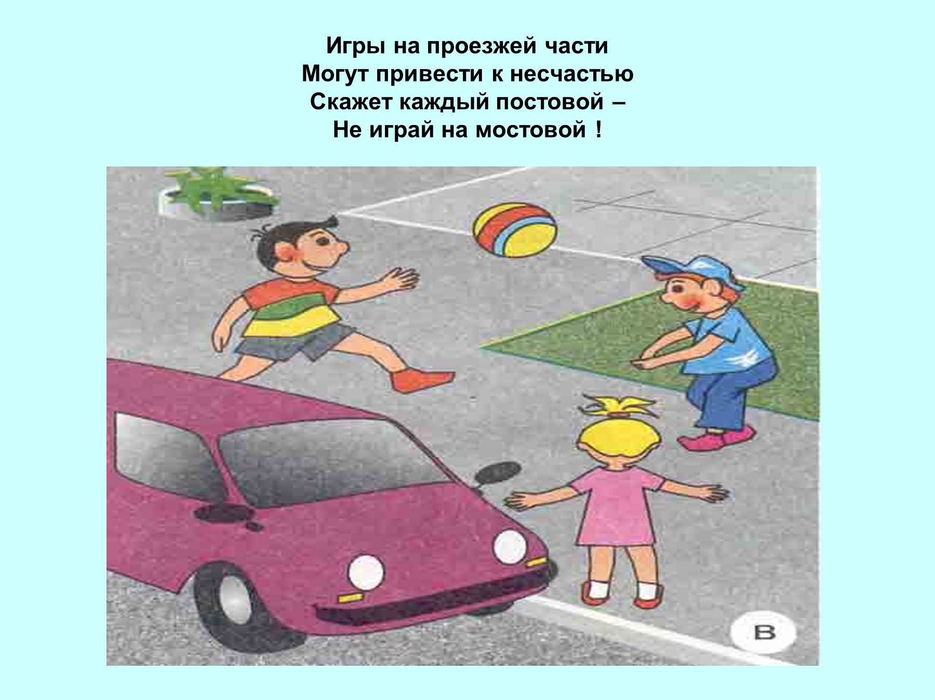
Голубое небо

Slide 33
Карточка № 2 Дополни предложения, используя подходящие по смыслу прилагательные. Не забывай ставить их в нужную форму. У прилагательных определи падеж. Подснежники Ночью ещё наступают холода. Прозрачные (И.п.) лужицы покрываются звонким (Т.п.) льдом. А под пушистым снежным (Т.п.) ковром трогаются в рост подснежники. Они пустили цепкие (В.п) корни в мёрзлую (В.п.) землю и тянутся к тёплому (Д.п.) солнцу. Зацветай же скорей, весенний (И.п.) цветок! Слова для справок: звонкий, прозрачный, цепкий, снежный, пушистый, тёплый, мёрзлый, весенний.
Голубое небо
Карточка № 2 Вставь пропущенные окончания. У прилагательных определи падеж. В лесу весной Редкий (И.п.) лесок. Ласково светит весеннее (И.п.) солнце. На деревьях надулись пушистые (И.п.) почки. Из коры белоствольной (Р.п.) берёзы закапал сладкий (И.п.) сок. Задремала на ласковом (П.п.) солнышке старая (И.п.) лосиха. У её ног резвится маленький (И.п.) лосёнок.
Карточка № 2 Выдели окончания у прилагательных и определи падеж. С хорошим (Т.п.) настроением, весенняя (И.п.) капель, у высокого (Р.п.) дома, по голубому (Д.п.) небу, по широкой (Д.п.) дороге, к лучшему (Д.п.) другу, под высоким (Т.в.) деревом, внимательный (И.п.) ученик.

Slide 34
учиться правильно определять падеж имени прилагательного;
работать над безошибочным написанием безударных падежных окончаний прилагательных в единственном числе мужского, женского и среднего рода;
развивать орфографическую зоркость;
работать над развитием речи;
учиться контролировать свою работу;
работать в парах и группах;
- формировать адекватную самооценку.
Голубое небо

